Slide 1
Mesurer et prédire l’adaptation aux changements climatiques dans les municipalités québécoises SYMPOSIUM : Suivi de l’adaptation aux changements climatiques en santé IXe Congrès d’International d’Épidémiologie, Québec, 18 août 2022
Johann Jacob, Candidat au doctorat en mesure et évaluation, Faculté des sciences de l’éducation, Université Laval - Observatoire québécois de l’adaptation aux changements climatiques (OQACC)

Slide 2
Contexte
Adaptation à l’échelle organisationnelle (Berkhout, 2012)
Apprentissages et ajustements réalisés dans le cadre de différents processus organisationnels (reconnaissance et évaluation des risques climatiques, évaluation des solutions d’adaptation, mise en œuvre, retour d'expérience)
Processus conditionnant la conception et la mise en œuvre d’interventions (politiques, mesures, projets, etc.) visant le renforcement de la capacité d’adaptation ou la diminution de la vulnérabilité d’un système aux impacts des changements climatiques
Influence de différents facteurs (e.g. risque perçu, contexte organisationnel, croyances) sur la réponse adaptative d’une organisation

Slide 3
Études menées par l’OQACC
Objectifs
Identifier des indicateurs sous forme de comportements ou de pratiques potentiellement adoptables par les villes, municipalités et organisations du réseau de la santé pour s’adapter à divers aléas climatiques, et mesurer leur niveau d’adaptation
2016 et 2022: Chaleur et inondations
Municipalités, MRC et arrondissements de Montréal
Réseau de la santé (CISSS/CIUSSS, DSP)
2016 et 2022: Chaleur et inondations
2017: Maladie de Lyme et pollen de l’herbe à poux
Identifier les facteurs qui poussent certaines municipalités à s’engager activement dans l’adoption de mesures d’adaptation
Sondages en ligne

Slide 4
Indice d’adaptation municipale
Actions préparatoires à l’adaptation
Développement des capacités :
e.g. mise en place d’outils ou système pour surveiller des menaces liées à un aléa climatique
Évaluation des vulnérabilités:
e.g. fréquence d’utilisation de cartes géographique/base de données de la répartition des îlots de chaleur sur le territoire
Revue des plans d’adaptation:
e.g. modification de stratégies, de pratiques, de processus de l’organisation afin de faire face à un aléa climatique
Gestion des barrières:
e.g. réalisation d’analyses ou d’avis techniques à propos de mesures pour s’adapter aux changements climatiques

Slide 5
Indice d’adaptation municipale
Actions d’adaptation
Adaptation à la chaleur :
e.g. Création de corridors verts que les piétons peuvent facilement emprunter
e.g. Révision de certaines réglementations afin de lutter contre les îlots de chaleur urbains (p. ex. règlement de zonage, règlementation relative aux aires de stationnement)?
Suivi et évaluation:
e.g. Dans quelle mesure votre municipalité… Évalue-t-elle l’efficacité de ses moyens pour lutter contre les îlots de chaleur?

Slide 6
Analyses psychométriques
Analyse d’items basée sur la théorie de réponse aux items
Estimation du degré de fidélité des groupes de comportements
Notes:
Fidélité: Capacité d’un instrument de mesure à produire des résultats consistants à des mesures répétées, ainsi que le degré auquel un instrument de mesure est exempt d’erreur aléatoire.
Validité: Mesure dans laquelle les preuves et la théorie appuient les interprétations des résultats des tests en vue de l’utilisation projetée pour ces tests (American Educational Research Association et al., 2014). Dit simplement, la validité d'un instrument de mesure correspond à sa propension à mesurer ce qu'il prétend mesurer (Voyer & Gagné, 1995).
L’analyse d’items sert à évaluer les qualités psychométriques de l'indice d'adaptation. L'objectif est d'évaluer la performance de chaque indicateur selon un certain nombre de paramètres psychométriques (par exemple, le pouvoir de distinguer les municipalités proactives en matière d'adaptation de celles qui le sont moins) et de déterminer quels indicateurs devraient être retenus dans l'indice final. Le paramètre discriminant représente ainsi une description de l'association entre un item et le construit à mesurer (c'est-à-dire le niveau d'adoption d’actions de préparation à l'adaptation ou d'actions d'adaptation par une municipalité).

Slide 7
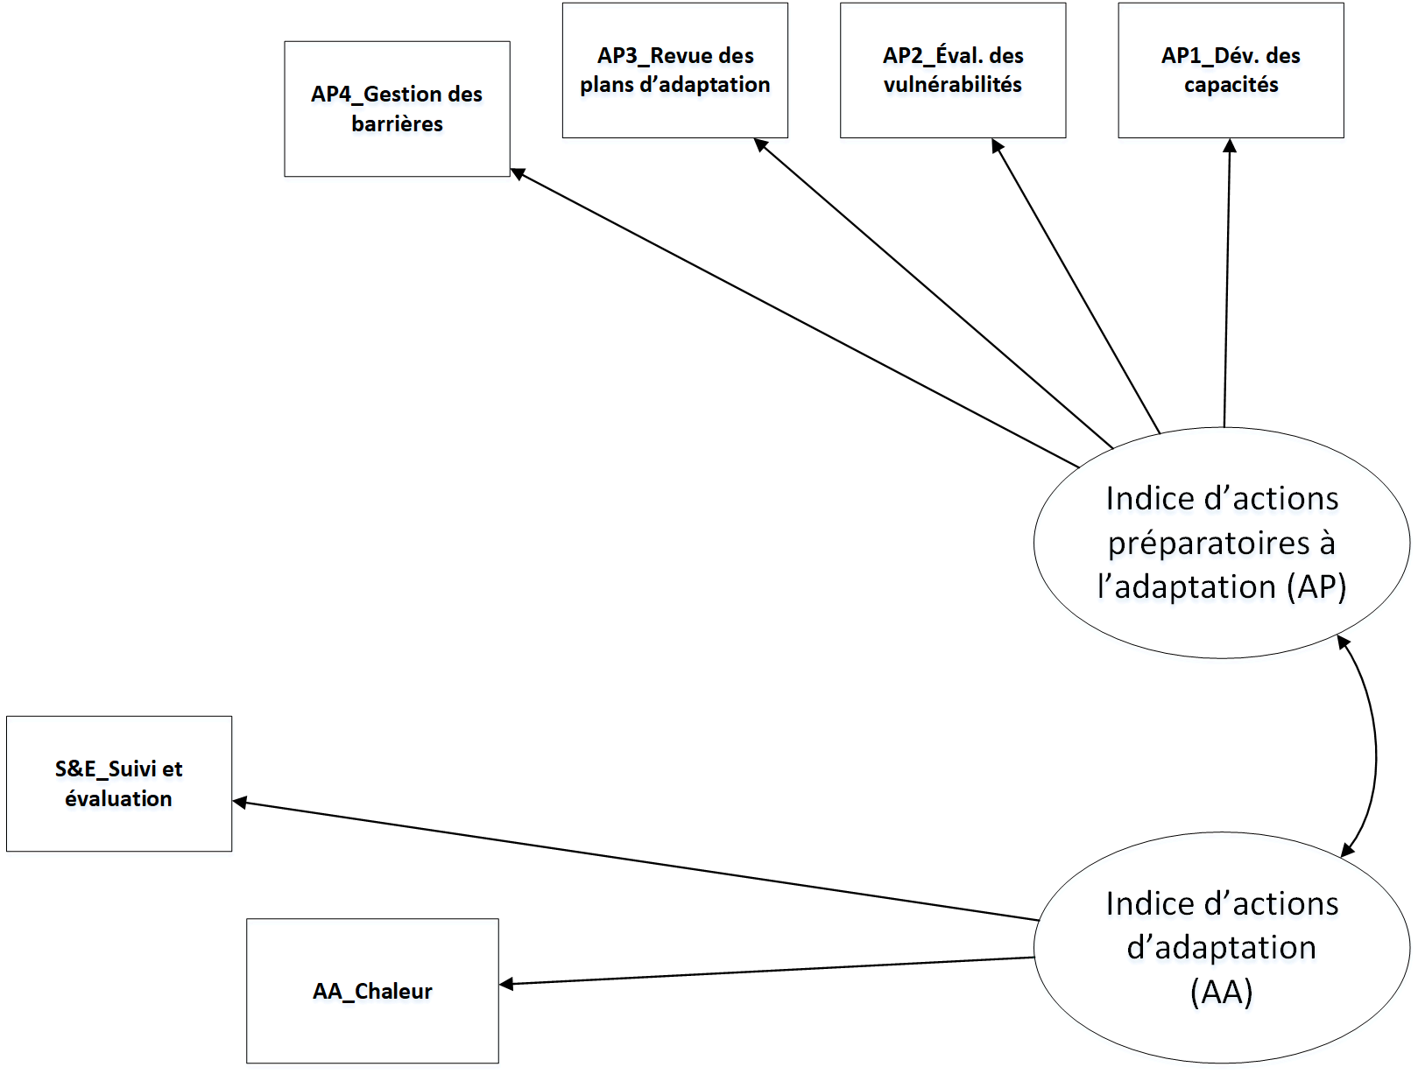
Analyses psychométriques
Analyses factorielles confirmatoires
Évaluation des dimensions de l’indice
Autres analyses de validité de l’indice
e.g. validité concourante, validité nomologique
Notes:
Une analyse factorielle confirmatoire sur les comportements retenus à l'issue de l'analyse des items permet de vérifier s'ils correspondaient aux deux dimensions du construit théorique, à savoir les actions préparatoires à l'adaptation de terrain (pour les quatre premiers groupes de comportements) et les actions d'adaptation à la chaleur (pour les deux derniers groupes).
Validité concourante: Comparaison des résultats de l’indice à un critère (e.g. risque perçu). On ferait l’hypothèse les municipalités dont les représentants percevraient un risque plus élevé d'être exposés aux aléas climatiques ou anticiperaient des dommages plus importants en raison de ces expositions soient celles qui se sont le plus adaptées. Cela impliquerait une corrélation positive entre le score de l’indice et le critère de risque perçu (coefficient de corrélation tétrachorique), ainsi qu'une plus forte prévalence du risque perçu pour les municipalités les plus actives sur le front de l'adaptation (régression logistique polytomique).
Validité nomologique: Capacité de l'instrument de mesure à se comporter comme est censé se comporter le construit qu'il opérationnalise. Les spécifications pour évaluer la validité nomologique de l'indice sont dérivées des relations entre les variables d’un modèle théorique éprouvé (p. ex. la théorie du comportement planifié. Conformément aux spécifications théoriques de cette théorie, l'indice d'adaptation créé montrerait une validité nomologique si un ou plusieurs des énoncés dérivés de cette théorie étaient confirmés par une analyse statistique (p. ex la modélisation par équations structurelles).

Slide 8
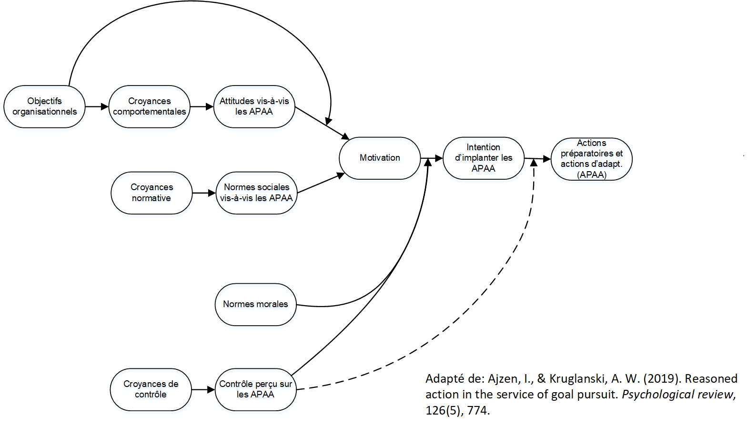
Modèle prédictif de l’adaptation
Notes:
La méthode de modélisation par équations structurelles est ensuite utilisée pour identifier les facteurs qui ont conduit les autorités municipales à adopter des comportements d'adaptation. Cette méthode peut être considérée comme une combinaison d'analyse factorielle et de régression ou d'analyse de trajectoire (path analysis). Il s'agit de représenter les relations entre les construits de la théorie mesurés avec des variables ou des indicateurs observés. La compatibilité des associations observées avec les associations implicites de la théorie est ensuite vérifiée pour tester la théorie.

Slide 9
Modèle prédictif de l’adaptation
Variables prédictives
Intention d’implanter des APAA:
e.g. Votre municipalité a l’intention de prioriser au cours des 3 prochaines années l’adoption de mesures d’adaptation aux vagues de chaleur.
Motivation:
e.g. À quel point êtes-vous d'accord ou en désaccord avec certains énoncés correspondants aux raisons pour lesquelles les représentants de votre municipalité voudraient, au cours des 3 prochaines années, adopter des mesures d'adaptation aux vagues de chaleur recommandées par les experts? Pour montrer aux citoyens que les représentants de la municipalité sont respectueux des recommandations des experts sur le climat.

Slide 10
Modèle prédictif de l’adaptation
Variables prédictives
Attitudes vis-à-vis les APAA :
e.g. Selon vous, si votre municipalité adoptait au cours des 3 prochaines années des mesures d’adaptation aux vagues de chaleur recommandées par les experts, cela serait: SAIN ----- MALSAIN
Croyances comportementales :
e.g. Si au cours des 3 prochaines années votre municipalité adoptait des mesures d’adaptation à la chaleur recommandées par les experts, selon vous, cela… Permettrait de protéger la santé physique et mentale des plus vulnérables à la chaleur?
Objectifs organisationnels:
e.g. Adopter des mesures d’adaptation pour réduire la vulnérabilité de la population aux vagues de chaleur est un objectif important de votre municipalité.

Slide 11
Modèle prédictif de l’adaptation
Variables prédictives
Normes sociales vis-à-vis les APAA :
e.g. Selon vous, les personnes ou les organisations ayant un pouvoir d’influence sur votre municipalité s’attendent à ce que votre municipalité adopte au cours des 3 prochaines années des mesures d’adaptation aux vagues de chaleur recommandées par les experts.
Croyances normatives :
e.g. Selon vous, les groupes suivants croient que votre municipalité devrait adopter au cours des 3 prochaines années des mesures d’adaptation aux vagues de chaleur. Les citoyens
Normes morales:
e.g. Selon vous, les représentants de votre municipalité ressentent une obligation morale d’adopter, au cours des trois prochaines années, des mesures d’adaptation aux vagues de chaleur.

Slide 12
Modèle prédictif de l’adaptation
Variables prédictives
Contrôle perçu sur les APAA :
e.g. Selon vous, pour votre municipalité, adopter régulièrement des mesures d’adaptation aux vagues de chaleur au cours des 3 prochaines années sera difficile.
Croyances de contrôle :
e.g. Si au cours des 3 prochaines années, votre municipalité voulait adopter des mesures d’adaptation aux vagues de chaleur recommandées par les experts, vous pensez: Qu’il sera difficile de trouver des informations concrètes et utiles sur les actions à mettre en place.

Slide 13
Discussion
Enjeux
Favoriser la participation des municipalités aux enquêtes
Vérifier l’équivalence des indices (pour permettre le suivi dans le temps de l’adaptation)
Utiliser ces résultats pour concevoir des interventions visant à favoriser l’action
Établir des liens entre l’adoption ou la modification d’un comportement et leurs retombées (e.g. changements d’attitudes, adoption d’autres comportements, influence au sein du milieu)
Notes:
Malheureusement, le nombre relativement faible d'observations pour le nombre de paramètres à estimer dans nos modèles nous a empêché jusqu’ici de créer un indice à dimension globale, qui aurait inclus à la fois les dimensions de préparation à l’adaptation et d'action d'adaptation.
Il importe maintenant de vérifier l'équivalence de l'indice d'adaptation avec des municipalités présentant des profils socio-économiques différents (par exemple, des quartiers favorisés par rapport à des quartiers défavorisés). Cela aurait des implications méthodologiques importantes pour le suivi et l'évaluation de l'adaptation. Dans le cas où l'invariance de la mesure pour un indice donné est confirmée (c'est-à-dire que l'indice fonctionne de la même manière pour chaque groupe comparé), les mêmes indicateurs pourraient être utilisés à différents moments dans le temps, et à différents niveaux (ville, région , provincial, etc.). Cela permettrait d’évaluer, dans un contexte donné, si les municipalités s’adaptent plus qu’avant (et donc d’écarter les erreurs de mesure), ou de comparer la propension des communes à s’adapter entre différents lieux, telles que des villes, des régions ou des pays.
De plus, le développement et la validation d'indices d'adaptation valides et parcimonieux, et leur mesure récurrente, permettraient d'identifier des niveaux de référence, qui serviraient de repères pour évaluer les progrès, la première mesure étant une norme par rapport à laquelle les progrès futurs seraient évalués. Un tel développement aiderait à définir le succès de l'adaptation, qui est un problème récurrent important dans le suivi et l'évaluation de l'adaptation.

Slide 14
Publications
Jacob, J., Valois, P., et Tessier, M. (2022). Development and validation of an index to measure progress in adaptation to climate change at the municipal level. Ecological Indicators, 135(February), 108537. https://10.1016/j.ecolind.2022.108537
Jacob, J., Valois, P., Aenishaenslin, C., Bouchard, C., Briand, S., Talbot, D., et Tessier, M. (2019). Factors Leading Municipal Authorities to Implement Preventive Interventions for Lyme Disease. International Journal of Environmental Research and Public Health, 16(9), 1547. https://10.3390/ijerph16091547
Jacob, J., Valois, P., et Tessier, M. (2021). Using the Theory of Planned Behavior to Predict the Adoption of Heat and Flood Adaptation Behaviors by Municipal Authorities in the Province of Quebec. Sustainability, 13(5), 2420. https://doi.org/10.3390/su13052420
Valois, P., Jacob, J., Mehiriz, K., Talbot, D., Renaud, J.-S., et Caron, M. (2017, novembre). Portrait de l’adaptation aux changements climatiques dans les organisations du secteur de la santé au Québec. [Rapport]. Récupéré de: https://oqacc.ca/wp-content/uploads/2017/11/4.oqacc_rapport_sante_21_nov_final.pdf

